Slide 1
Cash Bash
Денежный удар

Slide 2
Приложение по типу "Доска объявлений".
Использована архитектура MVVM.
А также использованы: View Pager, Navigation Drawer, Bottom Navigation View, Alert Dialog, Fragments.
Coroutine, Bitmap.
Библиотеки для работы с картинками: Picasso, Pix Image Picker.
Облачная база данных Firebase.
Реализован функционал приложения: создание аккаунта и вход/выход пользователя. Создание, редактирование, удаление, фильтрация объявлений, добавление в избранное. Счетчики объявлений.

Slide 3
Далее представлены скриншоты функционала приложения

Slide 4
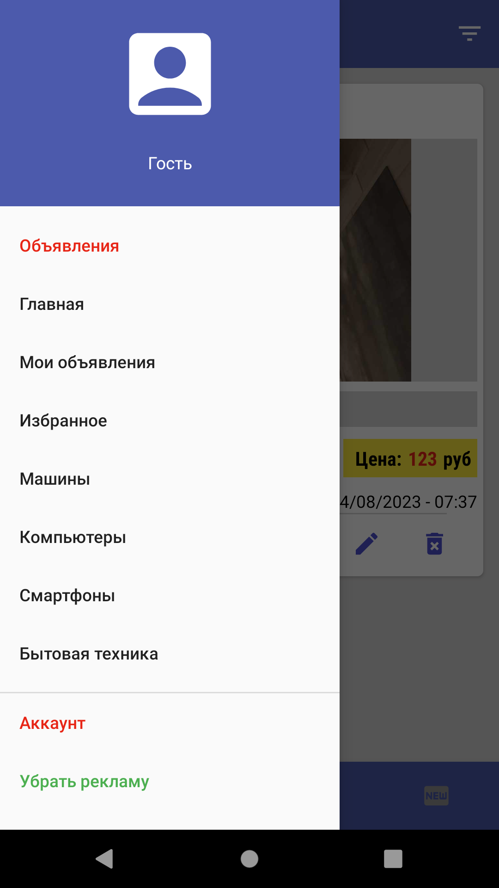
Главное меню

Slide 5
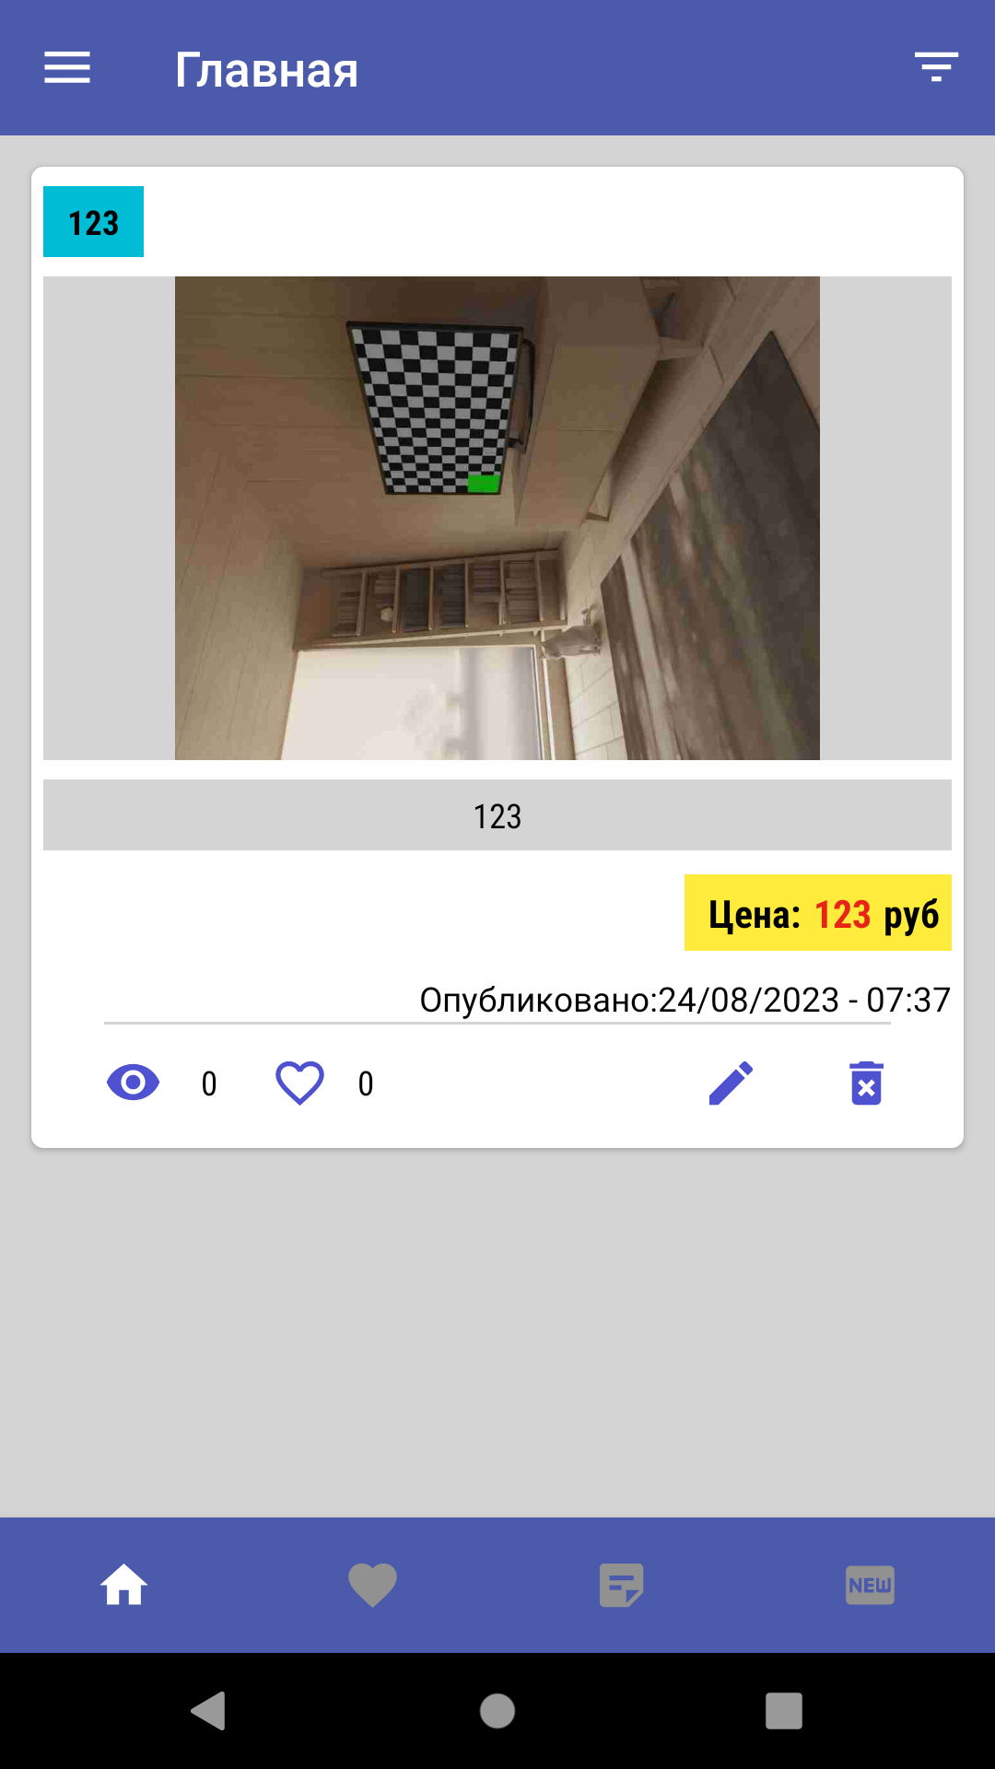
Главный экран

Slide 6
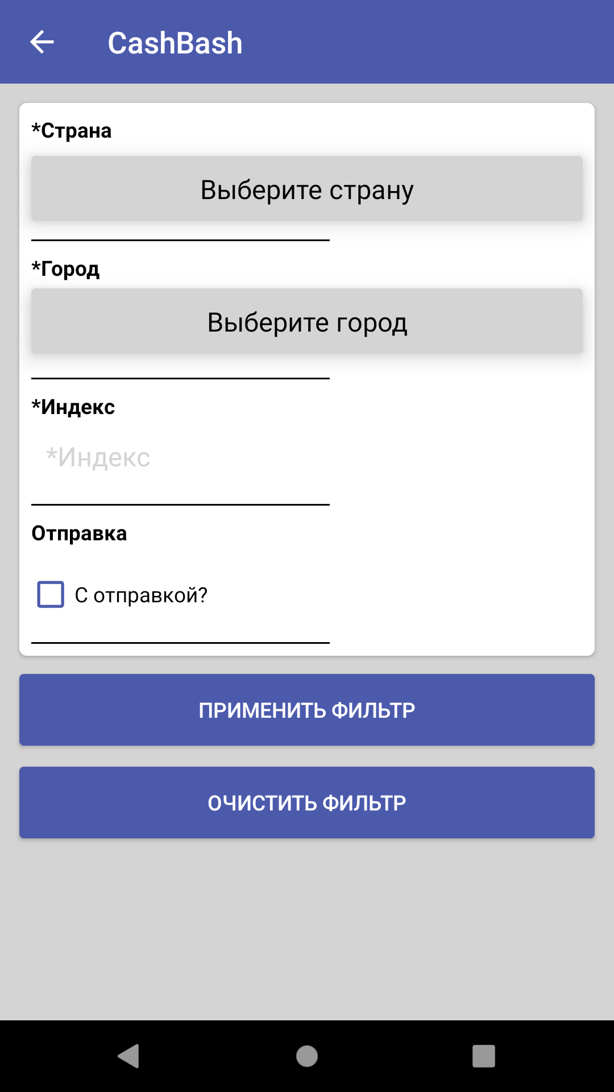
Экран с фильтрацией объявлений по параметрам

Slide 7
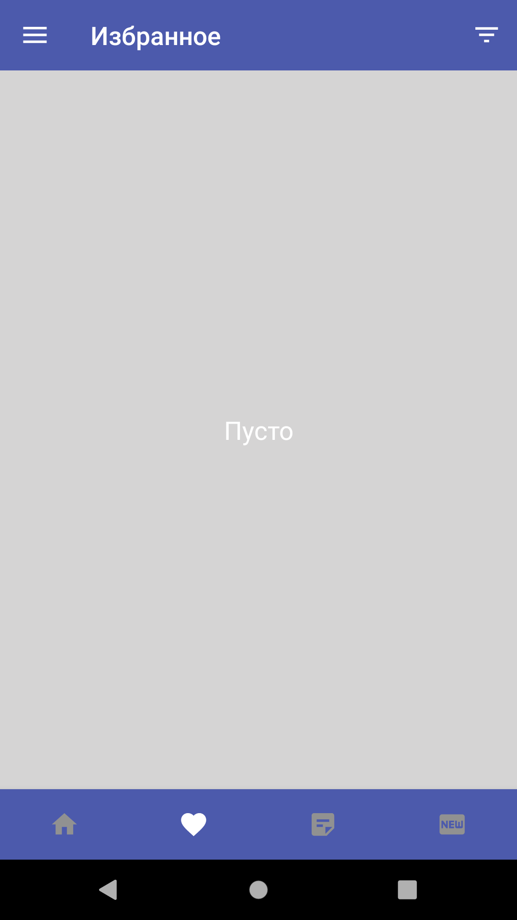
Экран с избранным

Slide 8
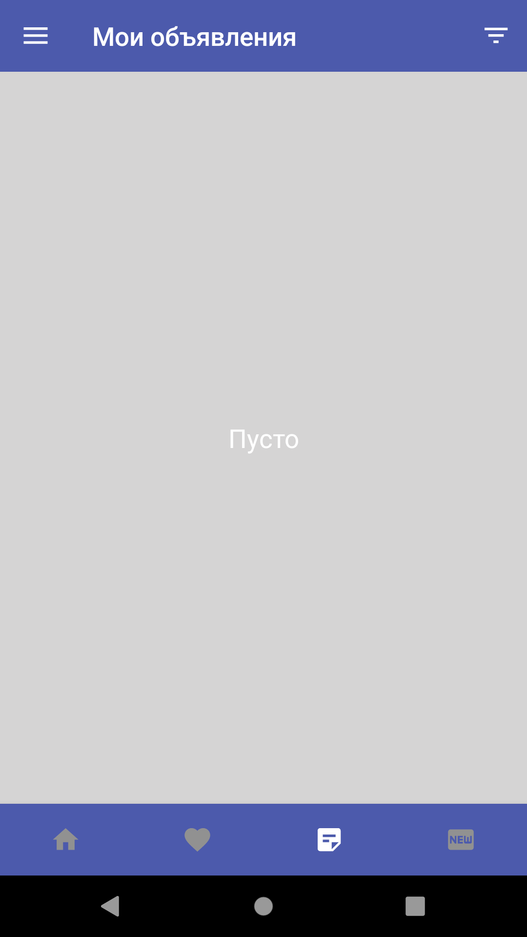
Экран с объявлениями пользователя в личном аккаунте

Slide 9
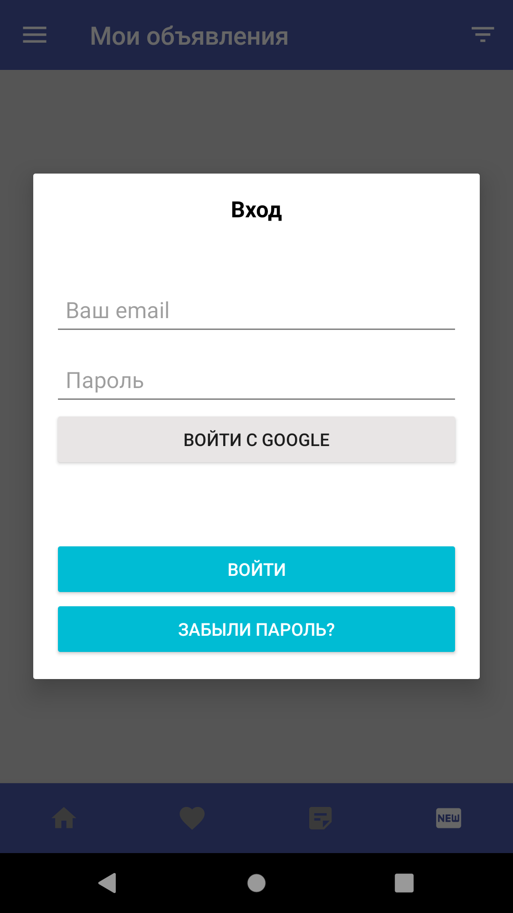
Экран с авторизацией (по email или google)

Slide 10
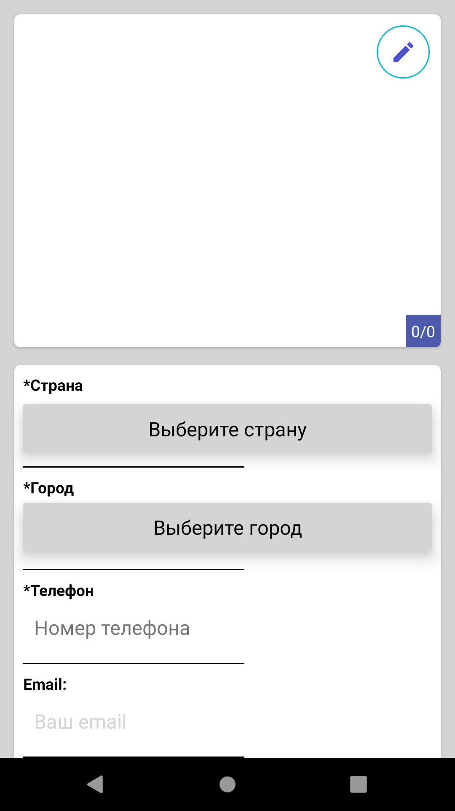
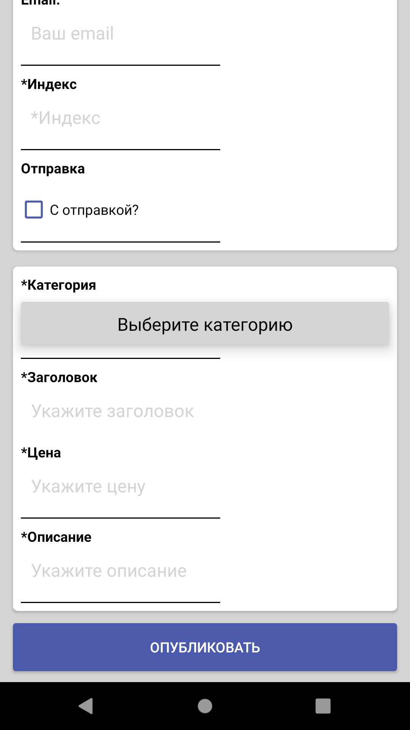
Экран с созданием нового объявления

Slide 11
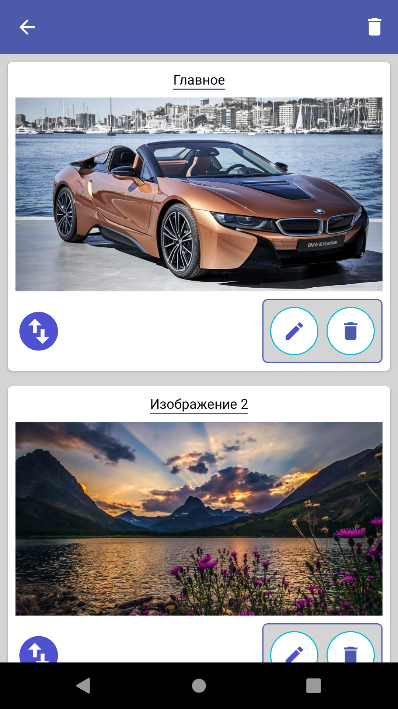
Экран с выбором фото и возможностью редактирования

Slide 12
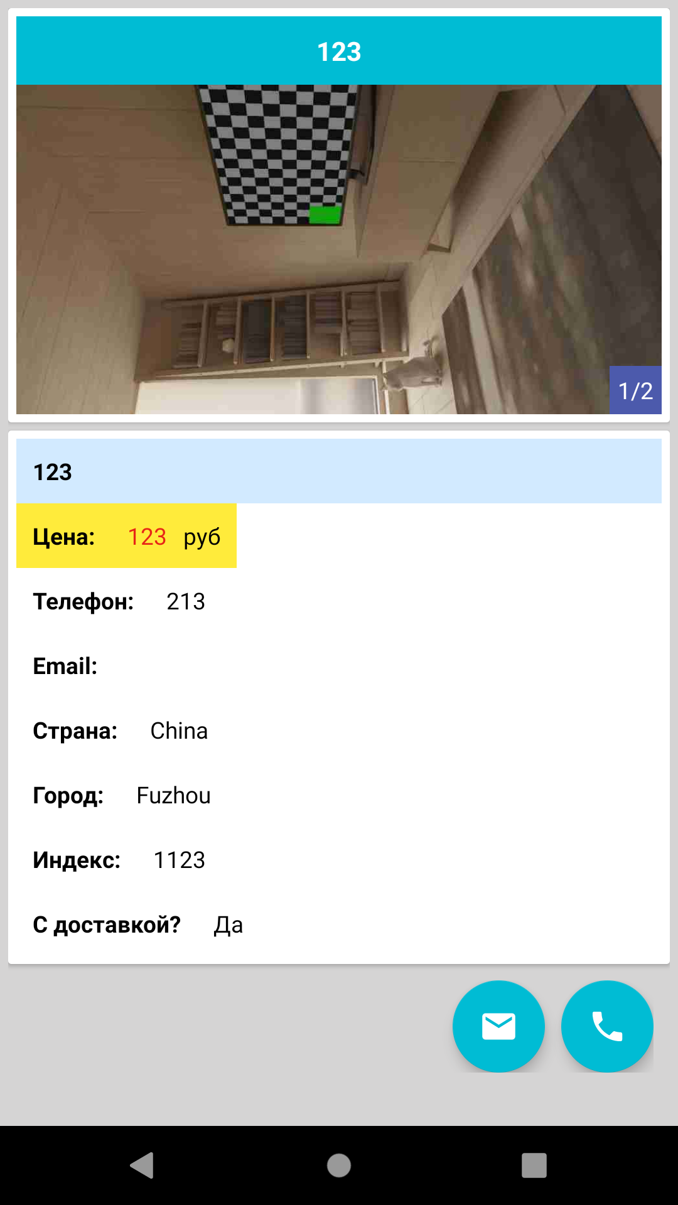
Экран с детальной информацией об объявлении. С возможностью позвонить и отправить email владельцу объявления.

